Slide 1
Tổ chức sinh nhật cho bé ở lớp có thể tạo được cho các con những kỷ niệm đẹp cùng thầy cô, các bạn mà lại rất dễ thực hiện, không hề tốn kém. Với cách tổ chức sinh nhật cho bé như thế này, cha mẹ sẽ tạo cho các con sự tự tin, tính chủ động trong mỗi một tập thể nào ngoài gia đình. Khác với việc tổ chức sinh nhật tại nhà, nơi con được cưng chiều, vỗ về, tổ chức sinh nhật cho bé tại lớp sẽ bao gồm nhiều hoạt động hơn, vì thế cũng cần sự trợ giúp của các thầy cô, bạn bè.

Slide 2
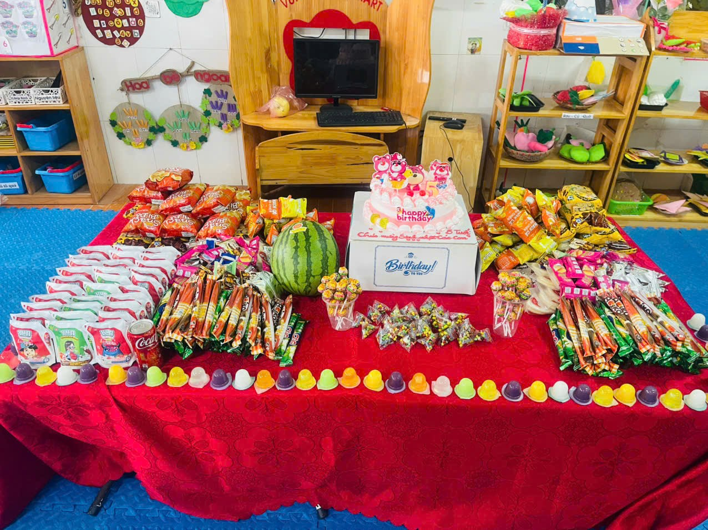

Slide 3
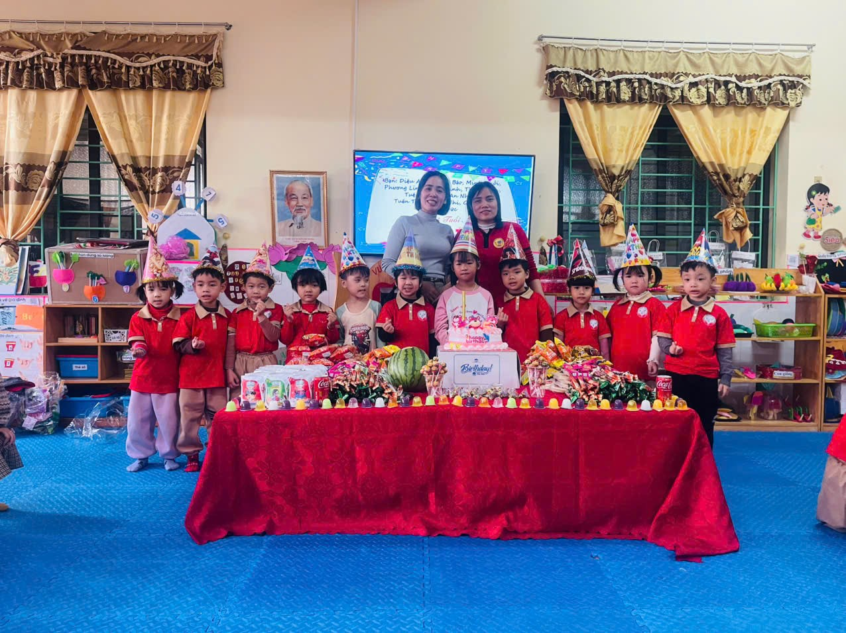

Slide 4
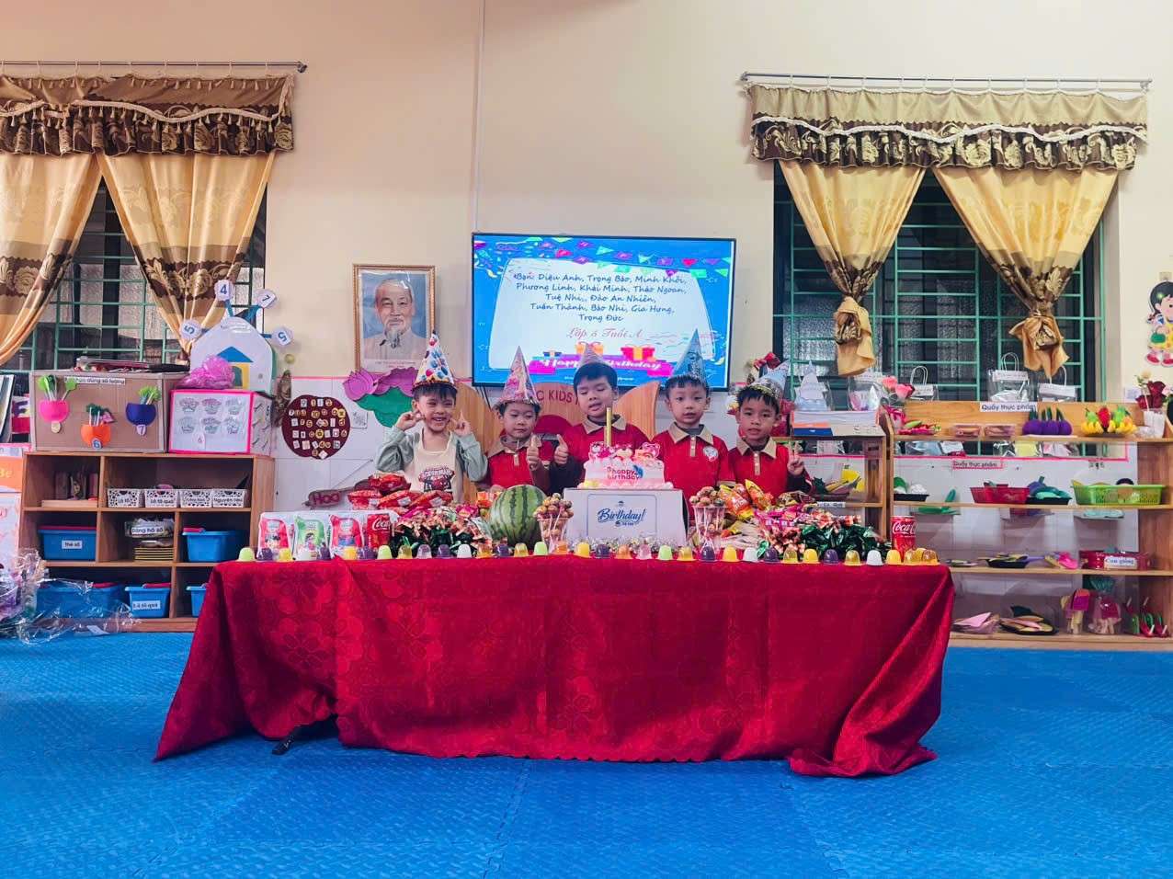

Slide 5
